Slide 1
INTEGRATES DEL GRUPO DE EXPOSICION
NOMBRES MATRICULA
Freddy Nejia 17-EIIN-1-178
Galvin Castillo 16-EIIN-1-096
Aura Nairoby Florian 10-MIIN-1-125
Luisa Elena Rodriguez 16-SIIN-1-052
Say Massiel Meran 16-SIIT-1-076

Slide 2


PROGRAMACION ESTRUCTURADA

Slide 3
Índice
Que es Instagram
Historia
Impacto
Filtros
Aplicaciones y servicios relacionados
Premios
Referencias
Enlaces externos

Slide 4
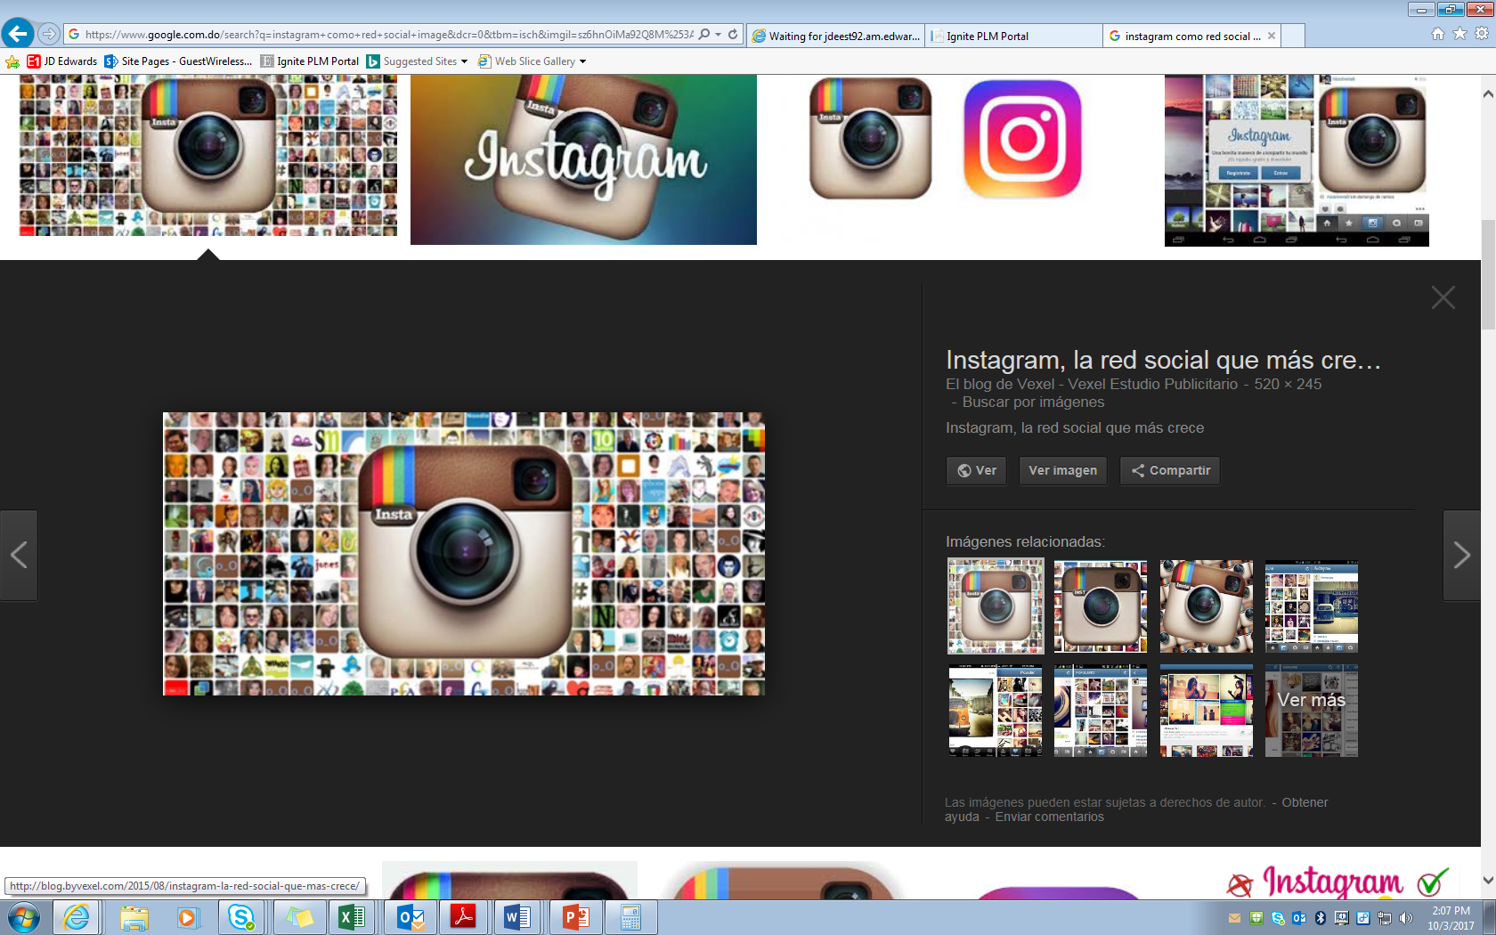
Que es Instagram?
Instagram es una red social y aplicación para subir fotos y vídeos. Sus usuarios también pueden aplicar efectos fotográficos como filtros, marcos, similitudes térmicas, áreas subyacentes en las bases cóncavas, colores retro, y posteriormente compartir las fotografías en la misma red social o en otras como Facebook, Tumblr, Flickr y Twitter.

Slide 5
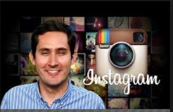
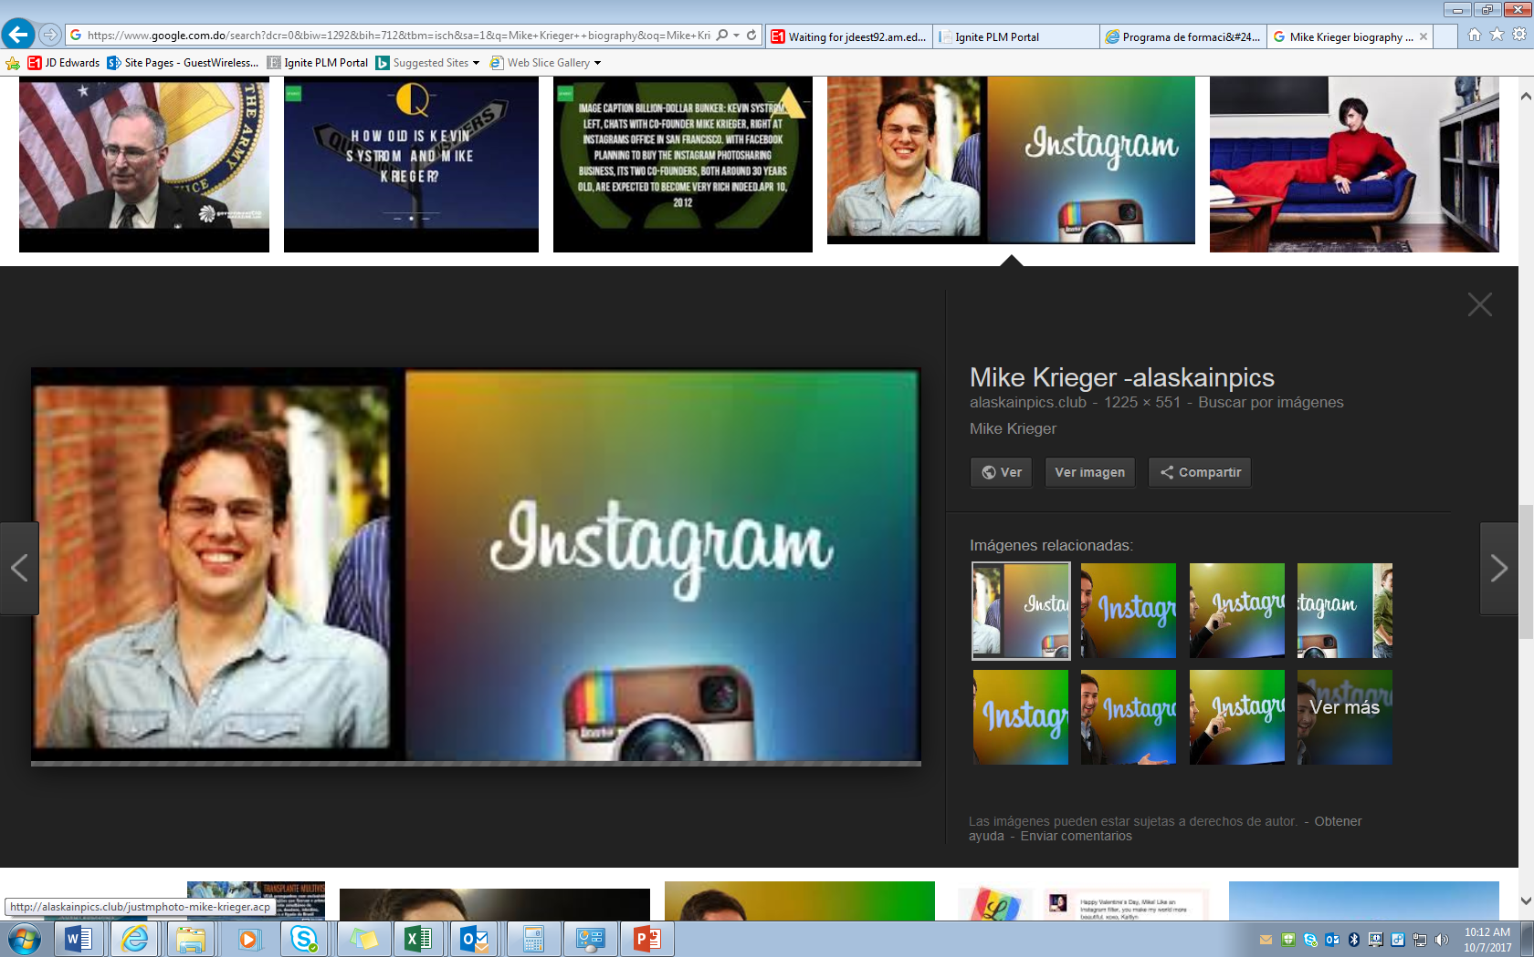
Historia
El desarrollo de Instagram se inició en San Francisco, cuando Kevin Systrom y Mike Krieger optaron por centrar sus múltiples funciones HTML5 check-in Burbn en un proyecto de fotografía móvil.
El producto fue lanzado en el Apple App Store el 6 de octubre de 2010 bautizado como Instagram.
Kevin Systrom
Mike Krieger

Slide 6
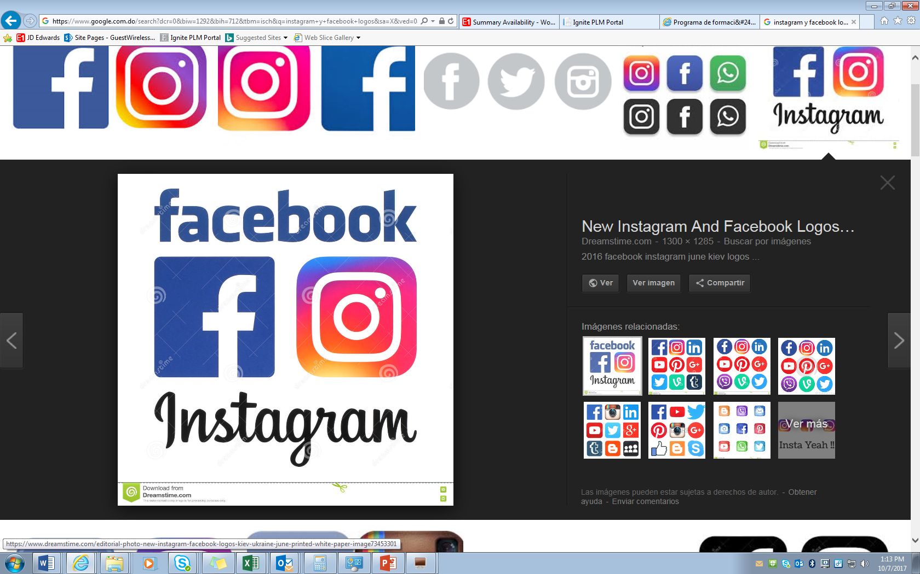
El 9 de abril de 2012, se anunció que Facebook había adquirido la compañía por mil millones de USD. El 2 de mayo de 2013, Instagram introdujo la posibilidad de etiquetar a personas y marcas en cualquiera de las fotos. De esta forma, satisfacía una de las características más demandadas por los usuarios. El 12 de diciembre de ese mismo año integró Instagram Direct, es la forma de enviar mensajes directos y privados con fotografías o vídeos, tal como los inbox de Facebook.

Slide 7
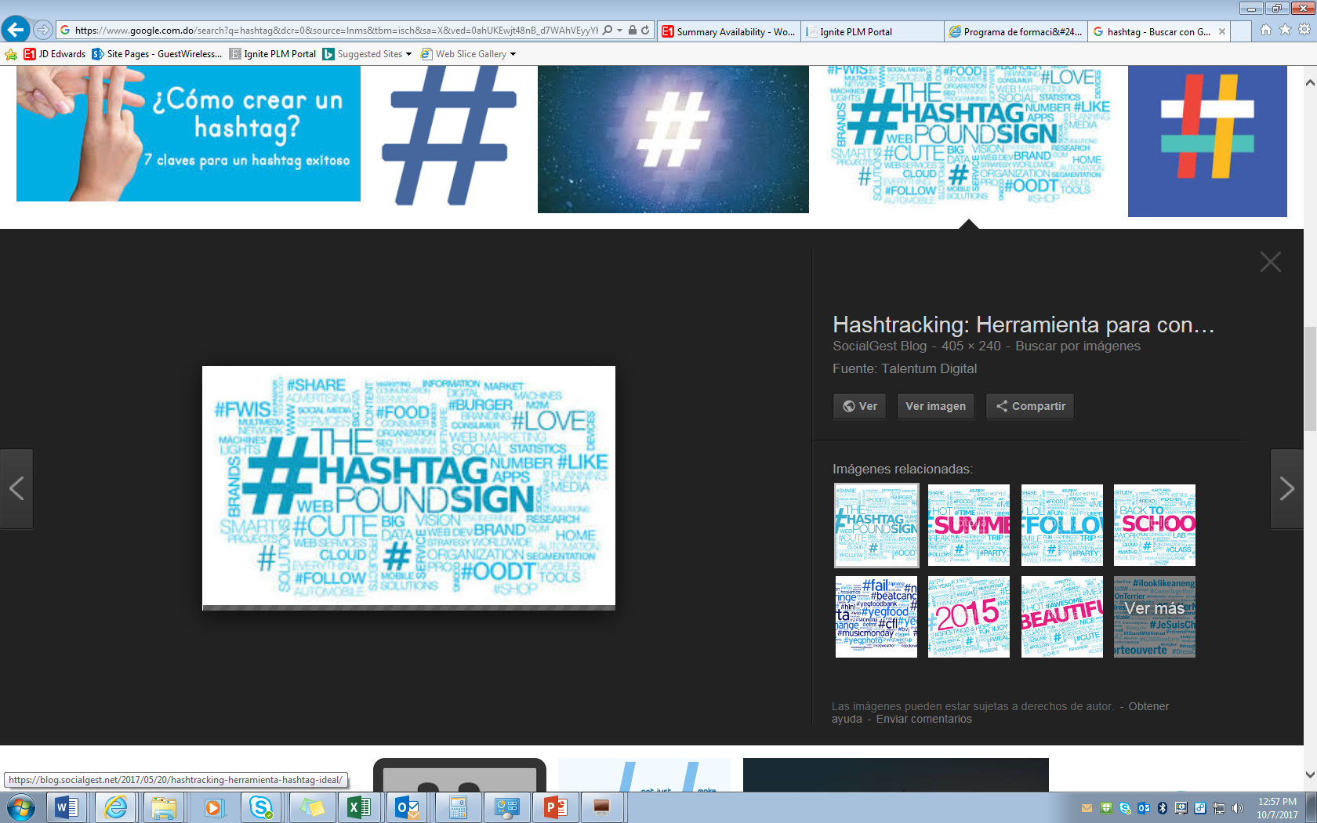
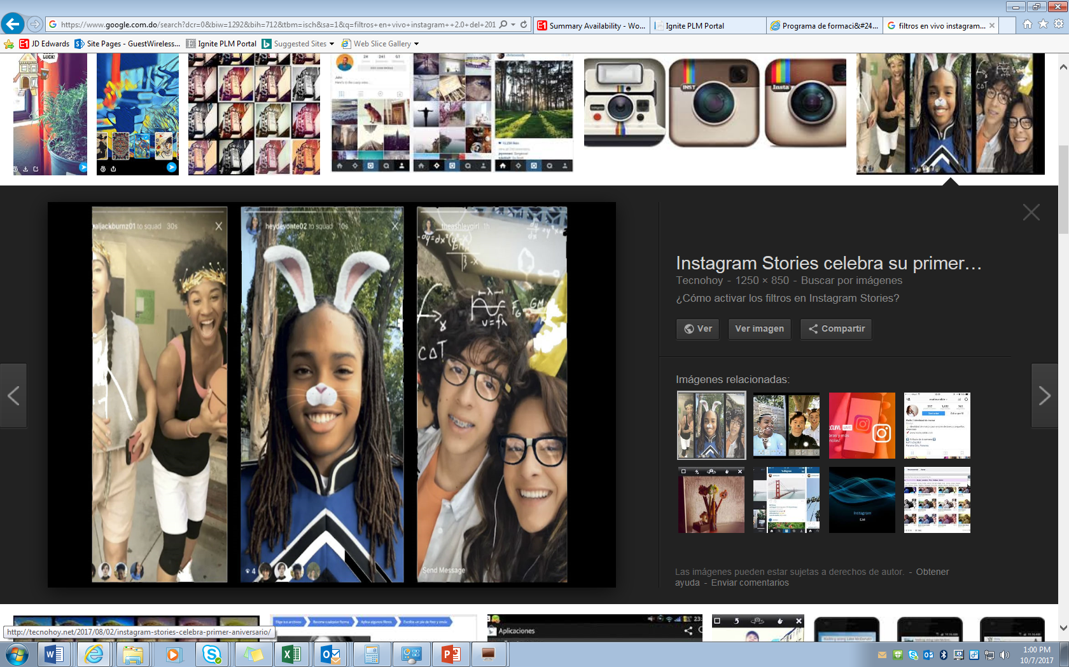
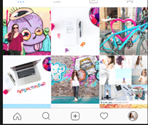
En enero de 2011, Instagram añadió hashtags para ayudar a los usuarios a descubrir las fotos que los demás usuarios compartían sobre un mismo tema. En septiembre de 2011, la versión 2.0 se puso en marcha en la App Store. Se incluyeron nuevos filtros en vivo, opción de aplicar efectos de desenfoque a áreas concretas, edición de imágenes de alta resolución, bordes opcionales, botón de rotación de la imagen y un botón de actualización.

Slide 8
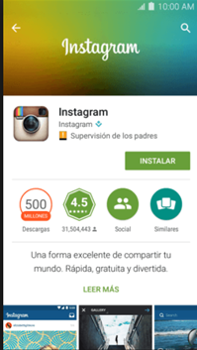
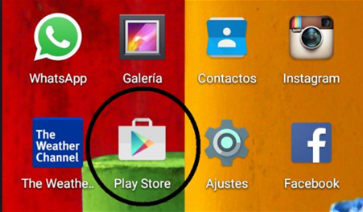
El 3 de abril de 2012 salió la versión abierta al público para Android.
Una vez lanzada, la versión para Android consiguió más de un millón de descargas en menos de 24 horas.
En los tres meses siguientes Instagram fue evaluado más de un millón de veces por los usuarios de Google Play, convirtiéndose de esta forma en la quinta aplicación más evaluada por dichos usuarios en mayo de 2013, la aplicación había sido evaluada más de 4 millones de veces.

Slide 9
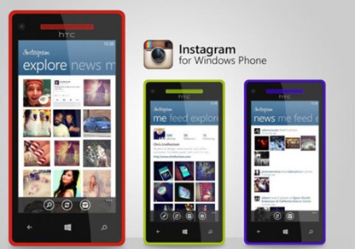
Actualmente, Windows Phone ya cuenta con la app en fase beta, pudiendo utilizar todas sus funciones excepto la de subir videos. Mientras en Windows 10 Mobile ya se encuentra la versión completa de la aplicación, luego de estar tanto tiempo en versión beta. En el 2015 se incorporó la posibilidad de pautar publicidad desde la plataforma de avisos de Facebook para y en Instagram En el 2015 se incorporó la posibilidad de pautar public dad desde la plataforma de avisos de Facebook para y en Instagram.

Slide 10
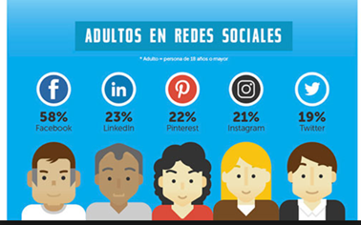
Impacto de Instagram

Slide 11
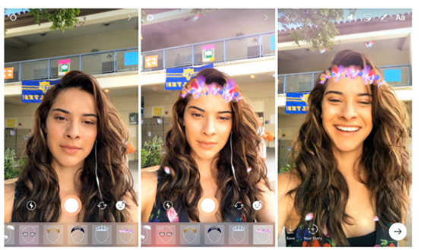
Filtros
Clarendon Gingham Moon Lark Reyes Juno Slumber Crema Ludwig Aden | Perpetua Amaro Mayfair Rise Hudson Valencia X-Pro II Sierra Willow Lo-Fi | Earlybird Brannan Inkwell Hefe Nashville Sutro Toaster Walden 1977 Kelvin | Stinson Vesper Maven Ginza Skyline Dogpatch Brooklyn Helena Ashby Charmes

Slide 12
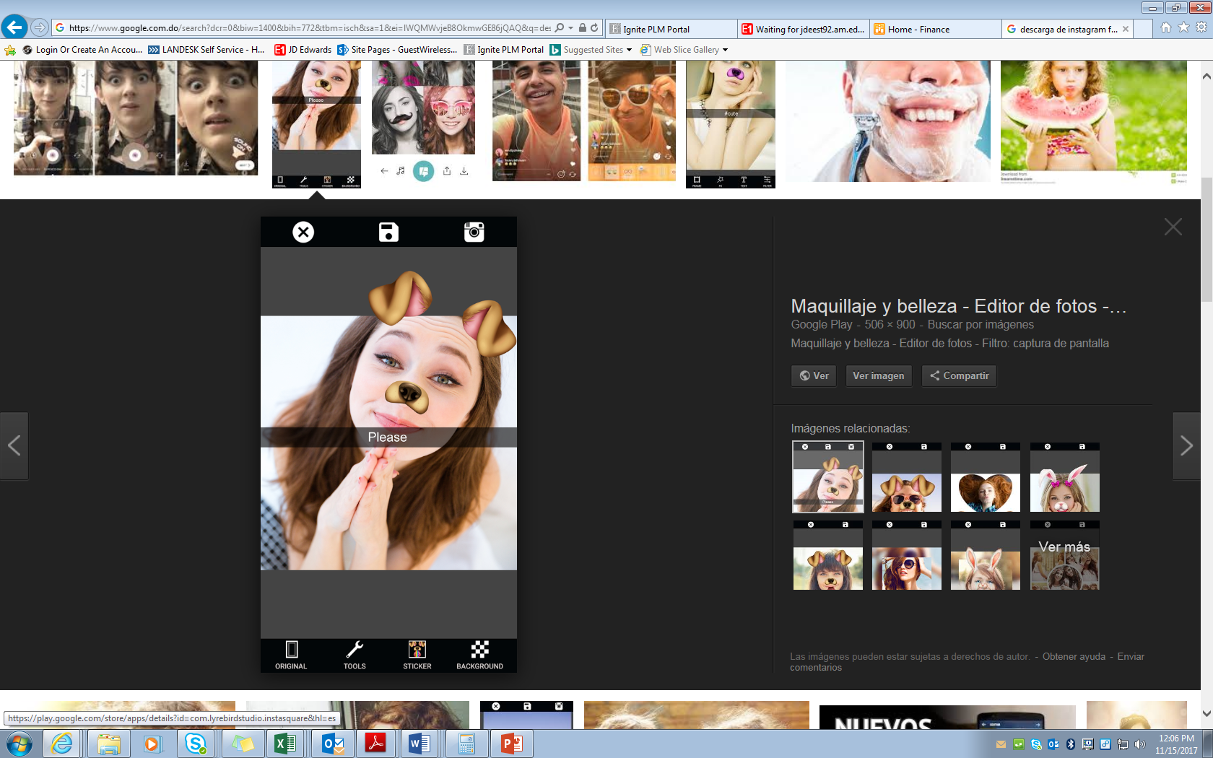
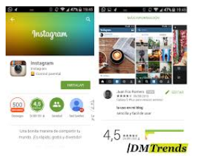
CONCLUSION
Los invito a descargar Instagram para que sean parte de las nuevas tendencias tecnologicas y que son partes del diario vivir la sociedad moderna y que buscan expresas de forma abiertas y ser parte de las novedades de nuestra cibilizacion.

